Slide 1

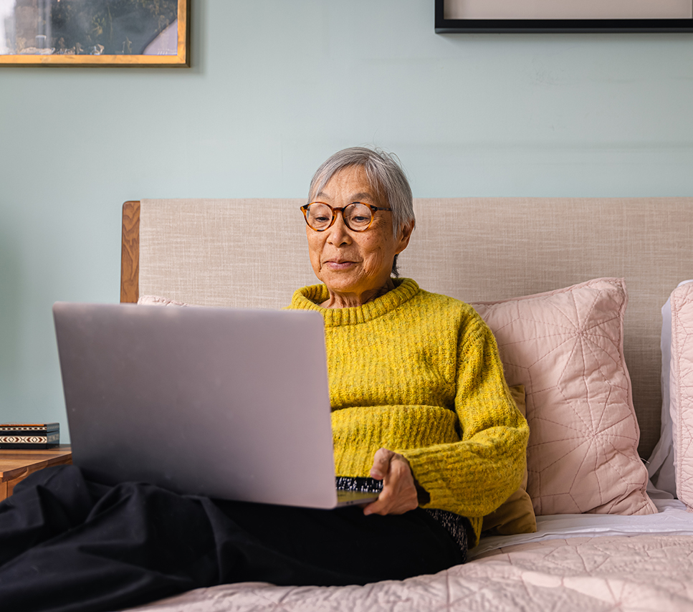
WEB-Tekniikat
Sg-1: B projektityö

Slide 2
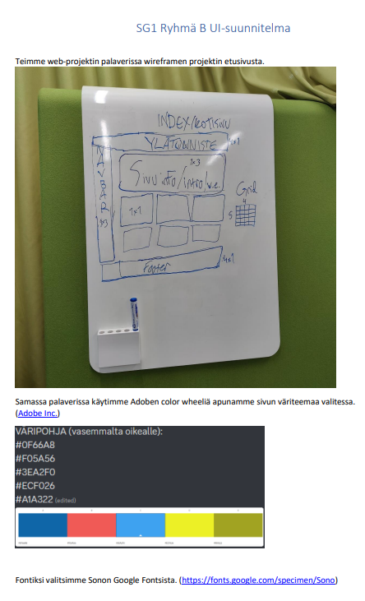
Projektiaiheen ja ryhmän esittely
Tehtiin ala-asteelaisille hauskoja pelejä
Kuvassa suunnittelua ensimmäisiltä päiviltä
Ryhmä SG1B:
Leevi Muraja
Severi Jokelainen
Matti Pitkänen
Msaed Al-Jebur
Samuli Ruotsalainen

Slide 3
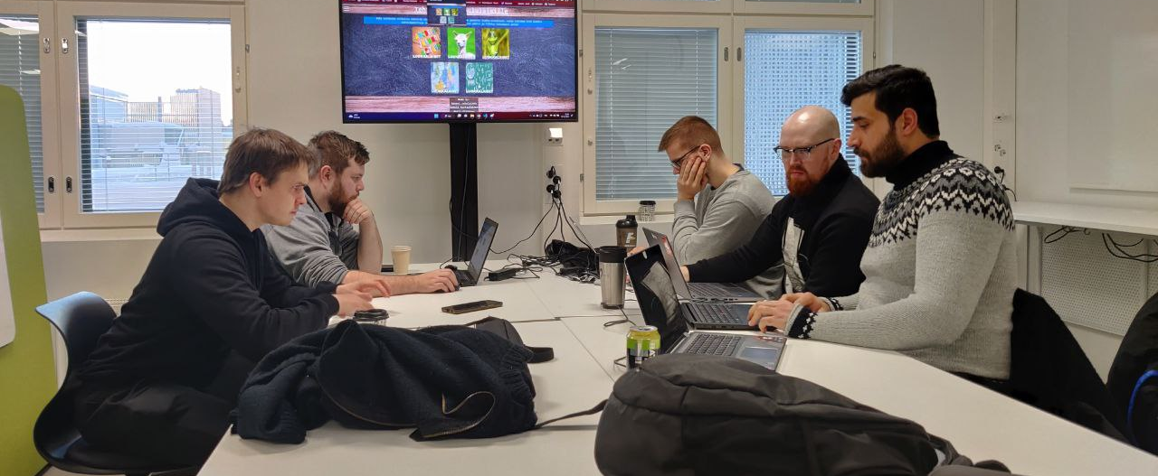




Koodattiin täysiä
Kaikilla oli mukavaa(ja hiki: kuvassa aikaa jäljellä alle 24h)

Slide 4

Projektin onnistumiset ja kesken jääneet asiat
Työtunteihin nähden saimme yllättävän paljon aikaiseksi.
Palavereissa autoimme toisiamme jos oli ongelmia.
Yhteishenki
Kesken jääneitä asioita:
Leevin sivut?
Tyylittelyä aina vois hioa enemmän.
Scriptin muokkausten viime hetken katoaminen (Matti)

Slide 5

Mitä tekisimme toisin tai miten kehittäisimme eteenpäin?
Saattaisin aloittaa ensi kerralla vähän aikaisemmin t. Leevi + Matti
Useampi yhteinen palaveri olisi voitu pitää livenä.
Selkeämpi jako kuka tekee minkä osan yhteisistä aihealueista.

Slide 6
Mitä opittiin, millaisia risuja ja ruusuja projektista?
Risuja:
Ajan tarve yllätti.
Projektin laajuus meinasi aiheuttaa hermoromahduksen (Matti)
Väli palavereja enemmän ja niissä focus paremmin
Ruusuja:
Haastava tehtävä joka pakotti opettelemaan uuttakin.
Alusta alkaen saatiin hiottua yhteinen tyyli.

Slide 7
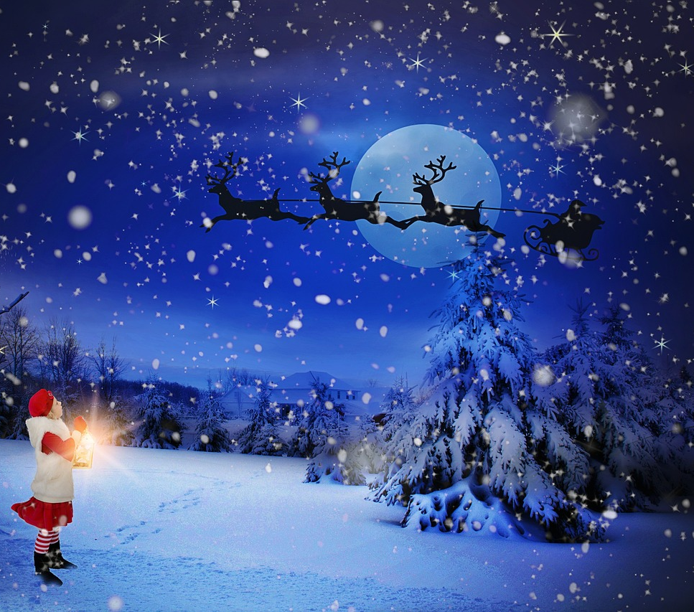
Kiitos. Hyvää Joulua ja Uuttavuotta!

